Slide 1
§2.2 一元线性回归模型的参数估计
Simple Linear Regression Model and Its Estimation
一、普通最小二乘法（OLS）
二、最大或然法（ML）
三、参数估计量的概率分布与随机项方差的估计
四、参数估计量的性质
五、实例

Slide 2
一、普通最小二乘法（OLS）

Slide 3
1、普通最小二乘法（Ordinary Least Square,OLS）
给定一组样本观测值X_{i}, Y_{i}（i=1,2,…n），要求样本回归方程尽可能好地拟合这组值，即样本回归线上的点与真实观测点的“总体误差”尽可能地小。
最小二乘法
给出的
判断的标准
是：二者之差的平方和
n
n
∑
ˆ
=
∑
−
ˆ
ˆ
Q
=
(
Y
−
Y
)
2
(
Y
(
β
+
β
X
))
2
i
i
i
0
1
i
1
1
最小。

Slide 4
案例
研究某居住小区家庭可支配收入X（单位：元）对家庭消费支出Y（单位：元）的影响。
假如在该小区的家庭中抽出10户观察数据如下
X 800 1200 1600 2000 2400 800 1200 1600 2000 2400
Y 550 790 1020 1200 1370 600 840 1070 1360 1450

Slide 5
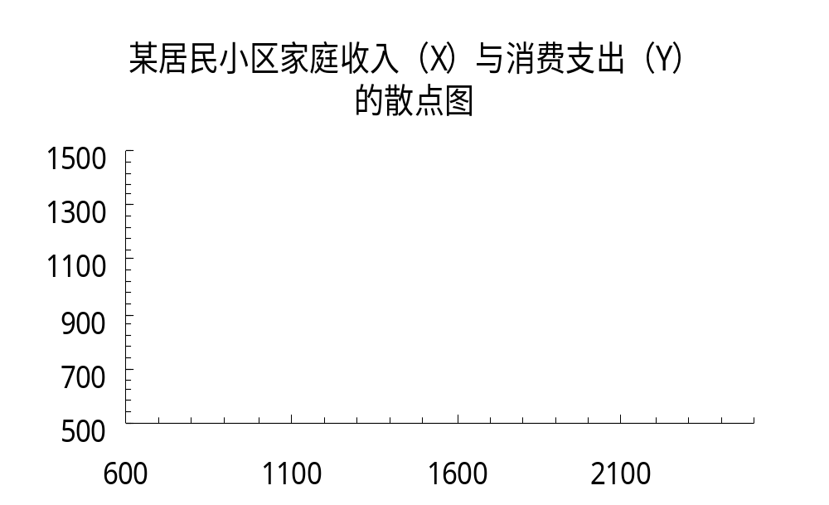
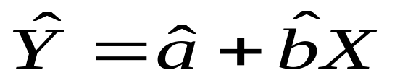
散点图
Y
X

Slide 6
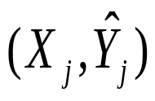
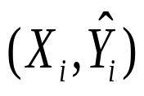
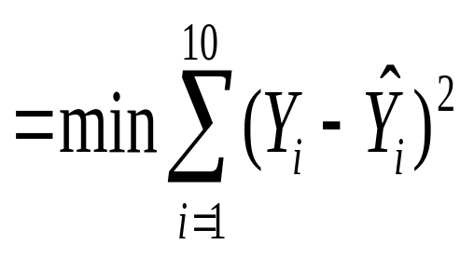
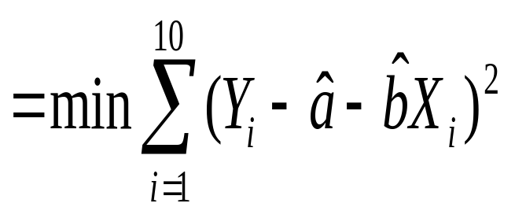
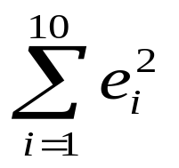
最小二乘准则
.
Y
.
(X_{i},Y_{i})
e_{i}
.
.
e_{j}
.
(X_{j},Y_{j})
0
X
min

Slide 7
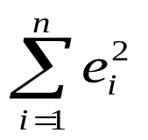
最小二乘准则
使各个观测样本点到拟合直线的铅直距离平方和（即 ）最小。

Slide 8
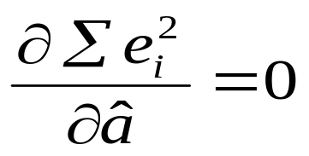
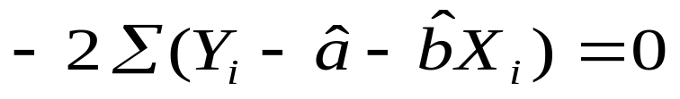
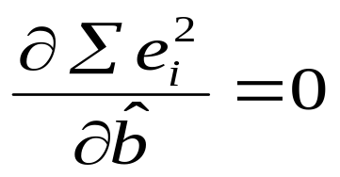
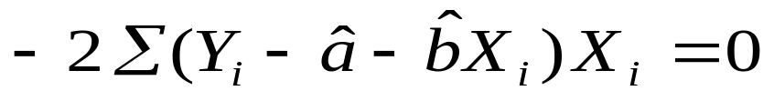
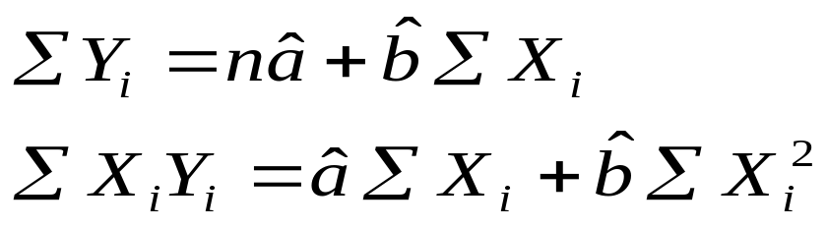
最小二乘估计
min
经整理，得到正规方程组：

Slide 9
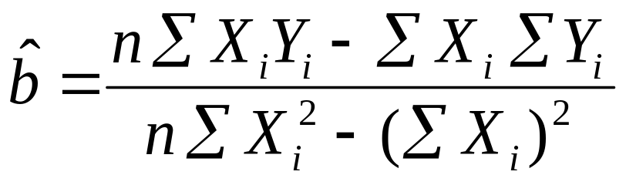
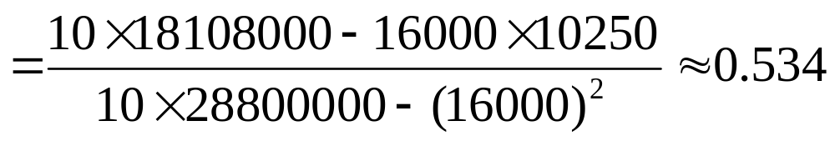
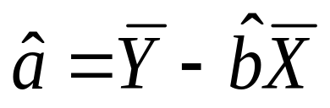
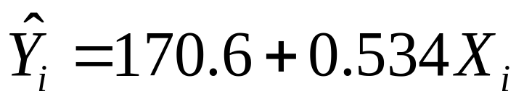
求解正规方程组，得到符合最小二乘最准则的参数估计量（称最小二乘估计量）
拟合直线：

Slide 10
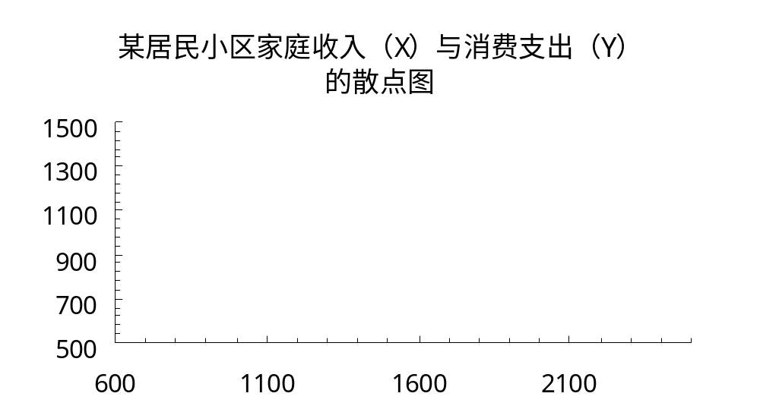
Y
X

Slide 11
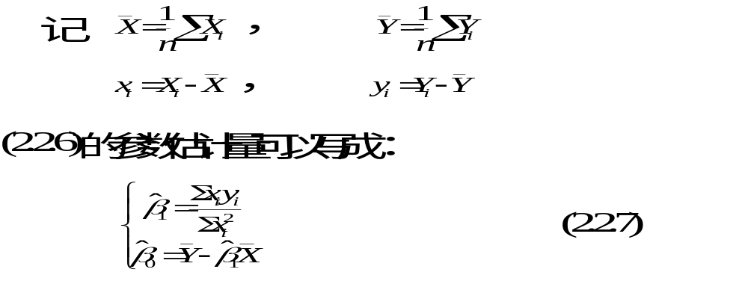
2、参数估计的离差形式(deviation form)
注：在计量经济学中，往往以小写字母表示对均值的离差（deviation)。

Slide 12
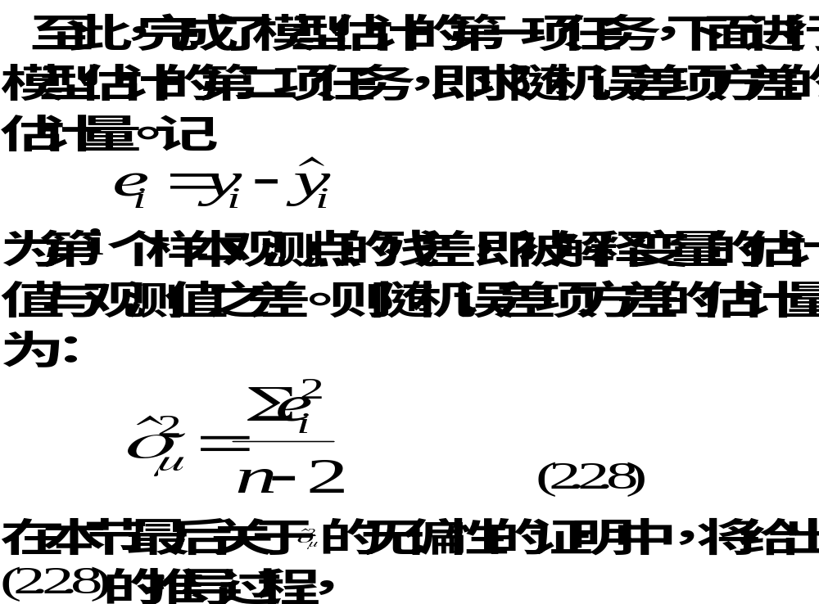
3、随机误差项的方差的估计量
Back

Slide 13
二、最大或然法（ML）

Slide 14
最大或然法（ Maximum Likelihood, ML） ，也称最大似然法，是不同于最小二乘法的另一种参数估计方法，是从最大或然原理出发发展起来的其它估计方法的基础。
基本原理：
对于最小二乘法，当从模型总体随机抽取n组样本观测值后，最合理的参数估计量应该使得模型能最好地拟合样本数据。
对于最大或然法，当从模型总体随机抽取n组样本观测值后，最合理的参数估计量应该使得从模型中抽取该n组样本观测值的概率最大。

Slide 15
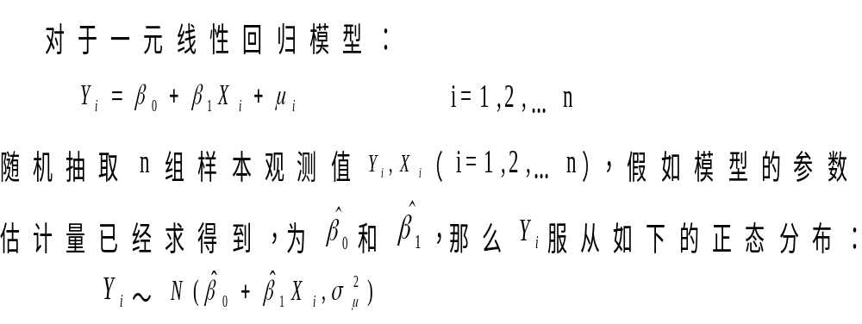
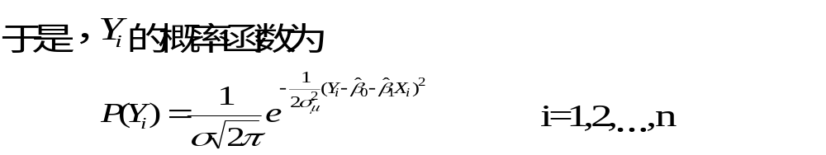

Slide 16
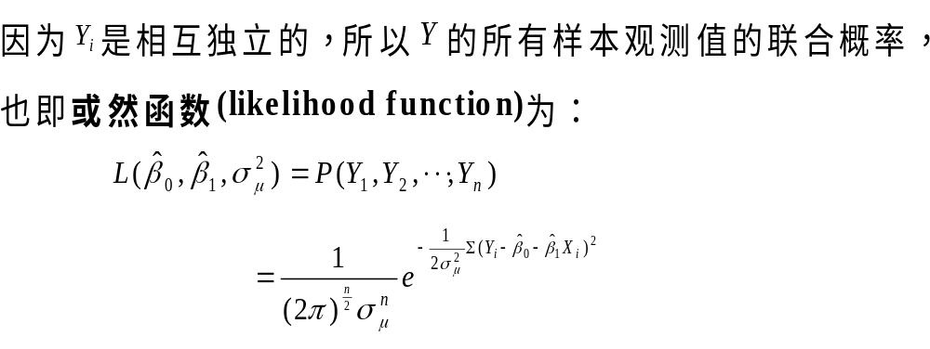
将该或然函数极大化，即可求得到模型参数的极大或然估计量。

Slide 17
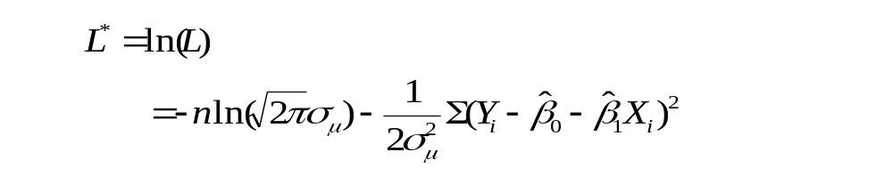
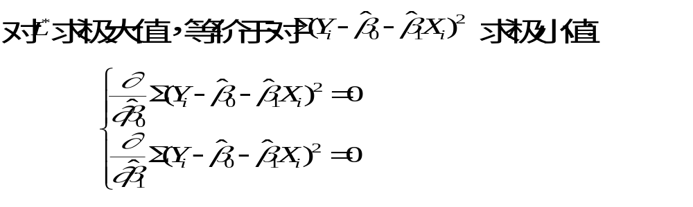
由于或然函数的极大化与或然函数的对数的极大化是等价的，所以，取对数或然函数如下：

Slide 18
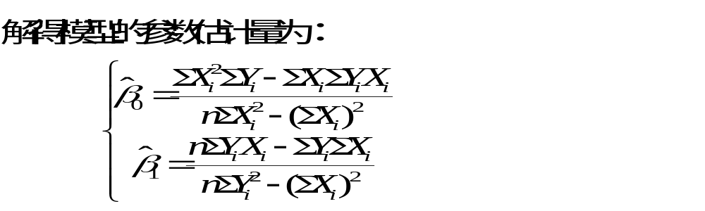
可见，在满足一系列基本假设的情况下，模型结构参数的最大或然估计量与普通最小二乘估计量是相同的。

Slide 19
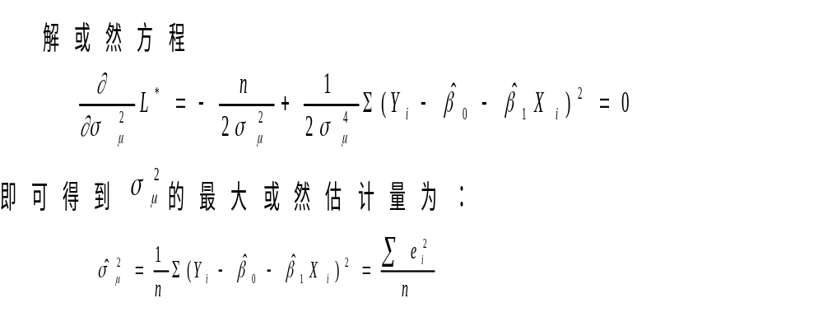
但是，随机误差项的方差的估计量是不同的。
Back

Slide 20
三、参数估计量的概率分布与随机项方差的估计

Slide 21

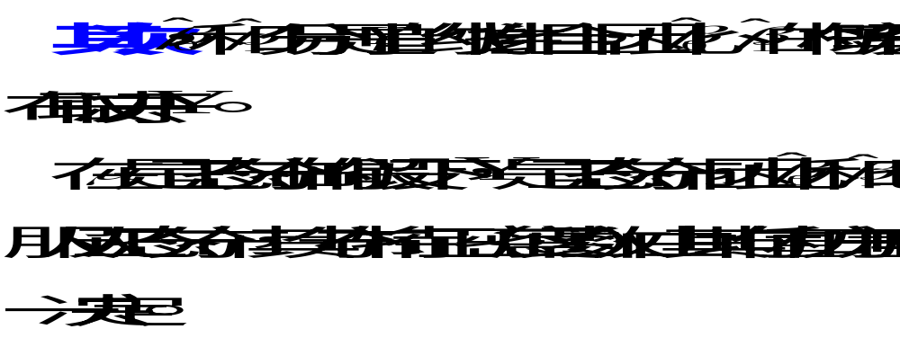

Slide 22

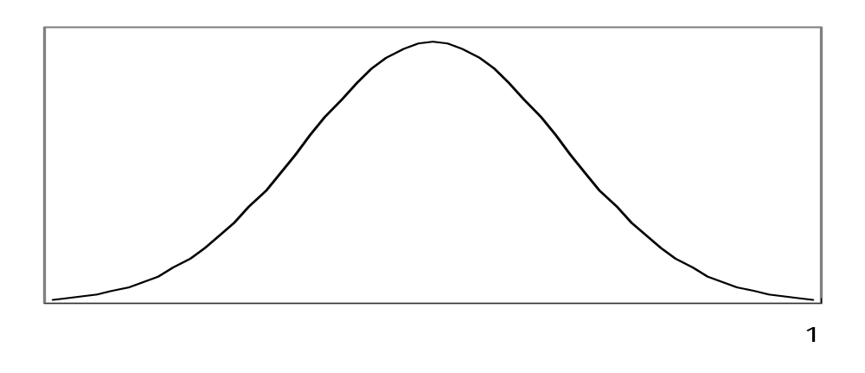
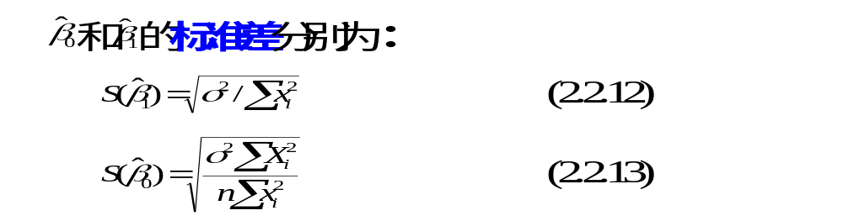

Slide 23
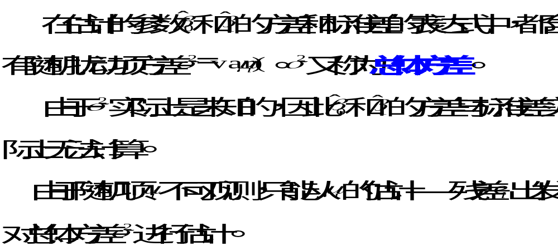
可以证明
：总体方差
σ
2
的
无偏估计量
为
∑
e
2
σ
2
=
i
ˆ
n
−
2

Slide 24
在总体方差
的无偏估计量
求出后，
估计的参数
ˆ
和
ˆ
σ
2
σ
2
β
β
ˆ
0
1
的方差和标准差的估计量
分别是：
ˆ
的样本方差：
ˆ
∑
β
β
=
σ
2
2
Var
(
)
ˆ
x
1
1
i
ˆ
的样本标准差：
ˆ
∑
β
β
=
σ
2
S
(
)
ˆ
x
1
1
i
ˆ
的样本方差：
ˆ
∑
∑
β
β
=
σ
2
2
2
Var
(
)
ˆ
X
n
x
0
0
i
i
ˆ
的样本标准差：
ˆ
∑
∑
β
S
(
β
)
=
σ
X
2
n
x
2
0
0
i
i
Back

Slide 25
四、参数估计量的性质

Slide 26
当模型参数估计完成，需考虑参数估计值的精度，即是否能代表总体参数的真值，或者说需考察参数估计量的统计性质。
一个用于考察总体的统计量，可从三个方面考察其优劣性：
（1）线性性(linear)：即是否是另一随机变量的线性函数；
（2）无偏性(unbiased)：即它的均值或期望值是否等于总体的真实值；
（3）有效性(efficient)：即它是否在所有线性无偏估计量中具有最小方差。

Slide 27
高斯—马尔可夫定理
(Gauss-Markov theorem)
在给定经典线性回归的假定下，最小二乘估计量是具有最小方差的线性无偏估计量。

Slide 28

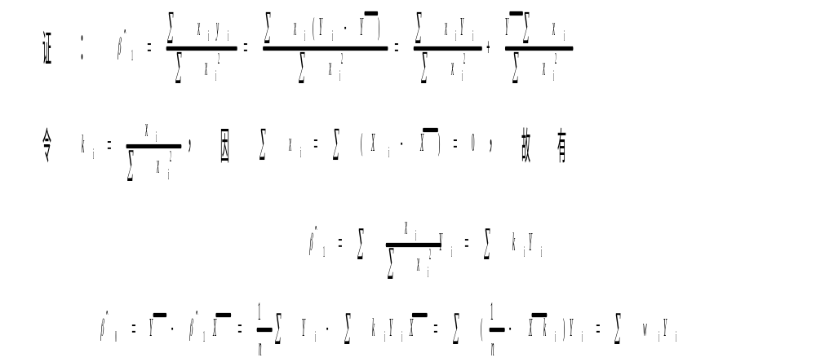
1、线性性：参数估计量 是Y_{i}的线性函数

Slide 29
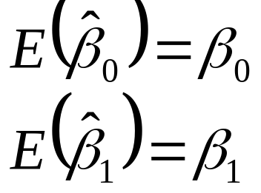
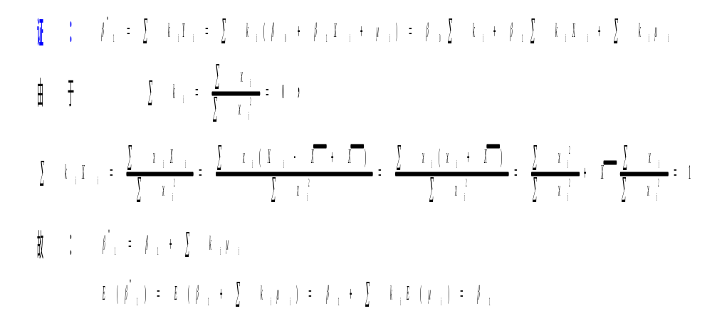
2、无偏性：参数估计量 的均值（期望）等于模型参数值。即

Slide 30
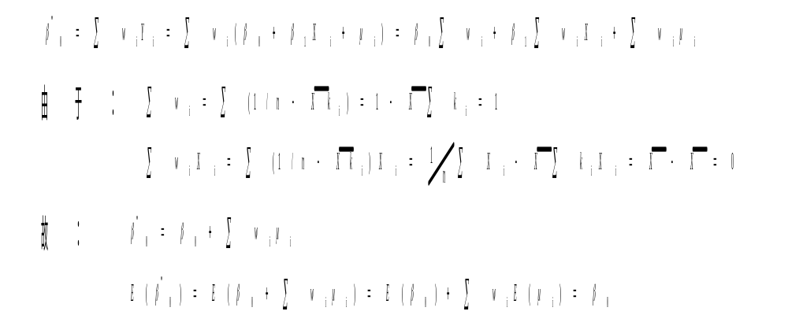

Slide 31
3、有效性：在所有线性、无偏估计量中，最小二乘估计量具有最小方差。

Slide 32
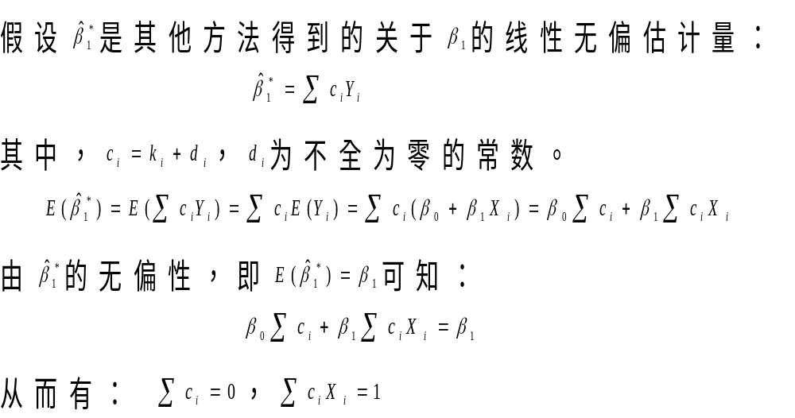
证明最小方差性

Slide 33
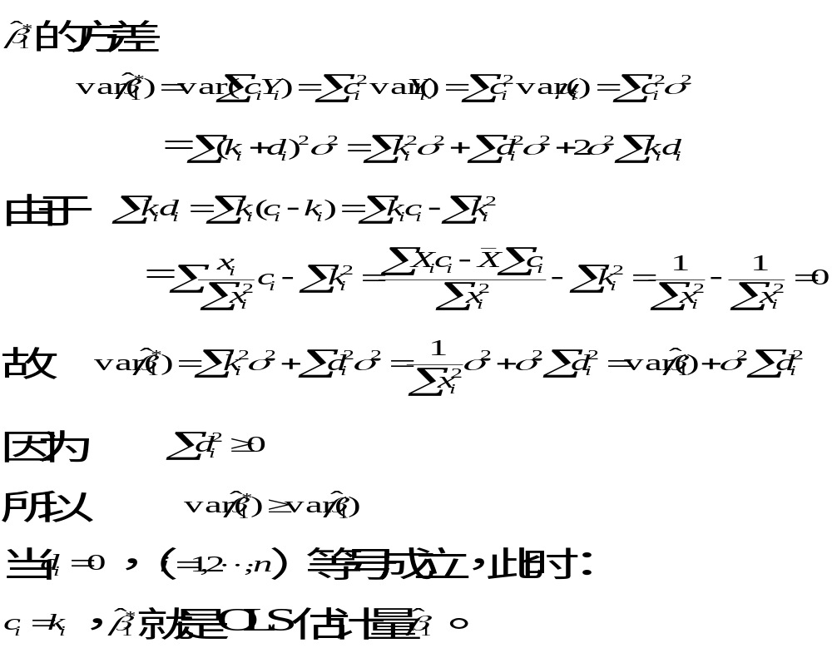

Slide 34
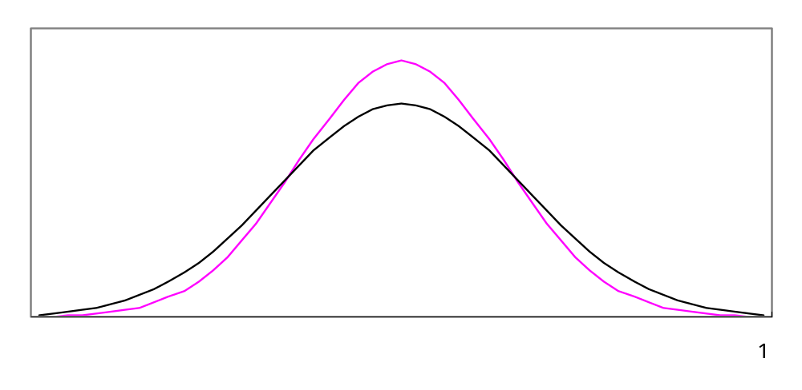

Slide 35
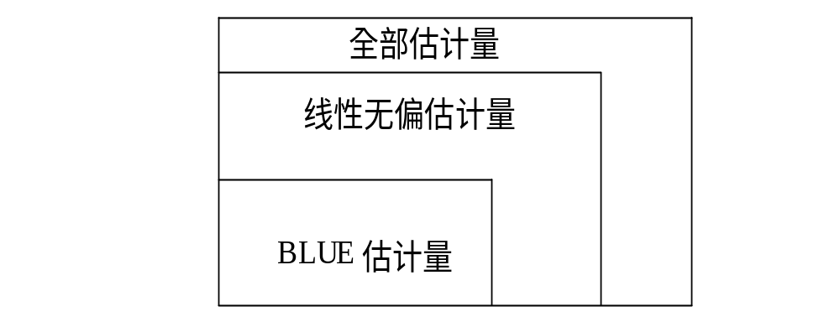
4、结论
普通最小二乘估计量具有线性性、无偏性、最小方差性等优良性质。
具有这些优良性质的估计量又称为最佳线性无偏估计量，即BLUE估计量（the Best Linear Unbiased Estimators）。
显然这些优良的性质依赖于对模型的基本假设。
Back

Slide 36
五、实例

Slide 37
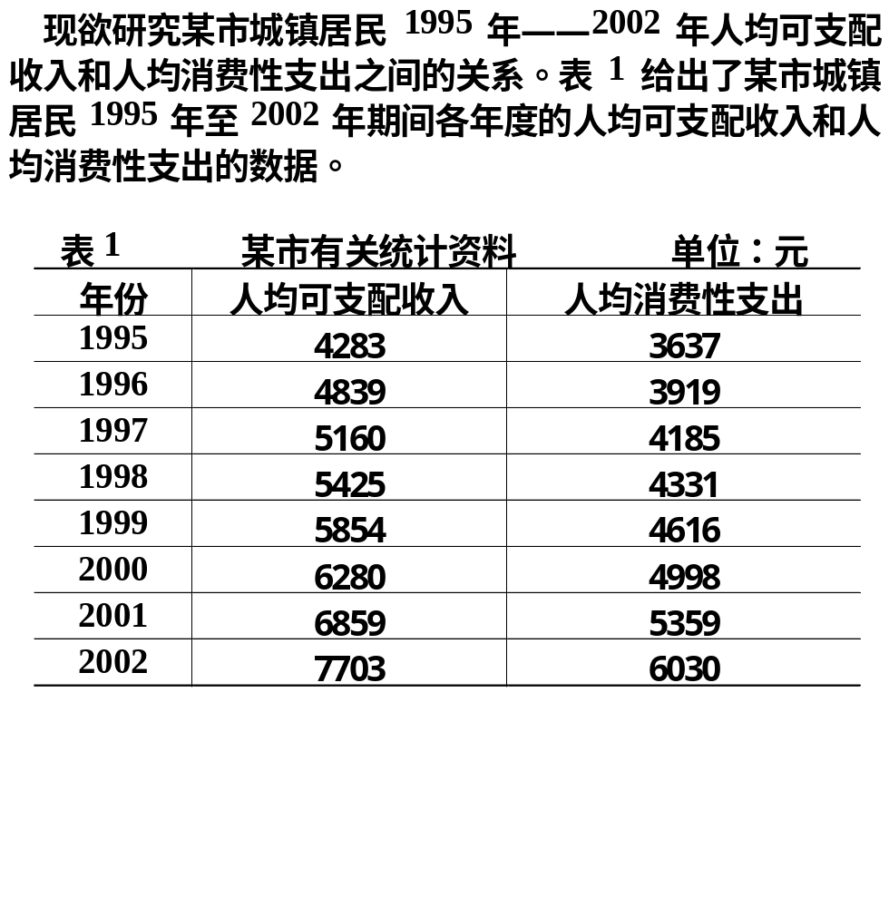

Slide 38
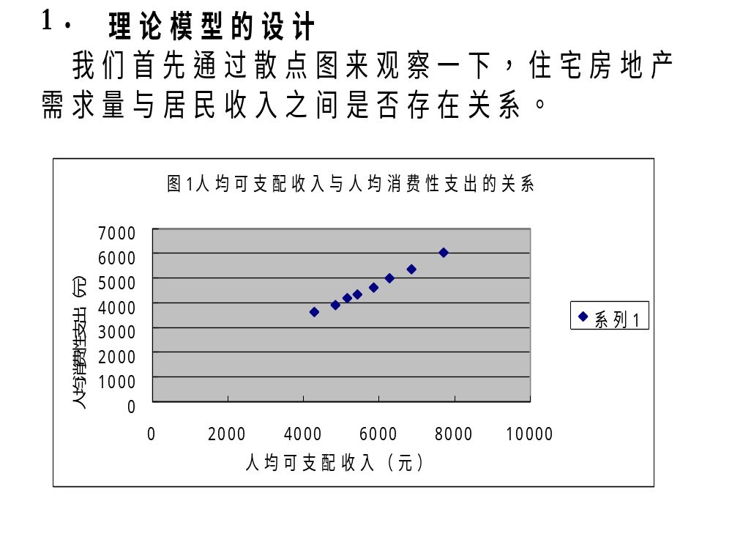

Slide 39
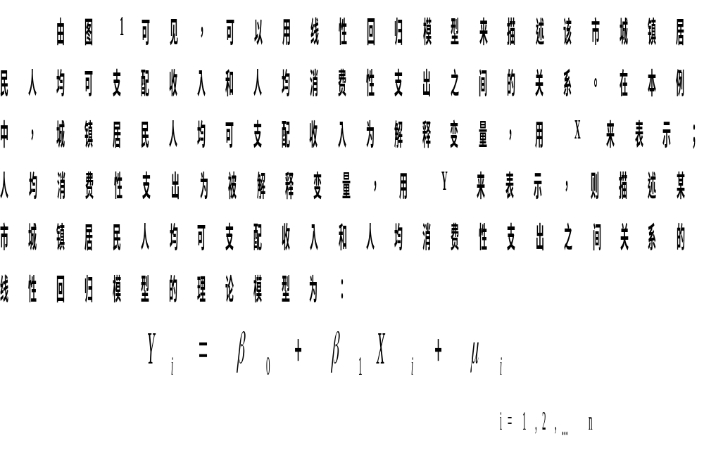

Slide 40
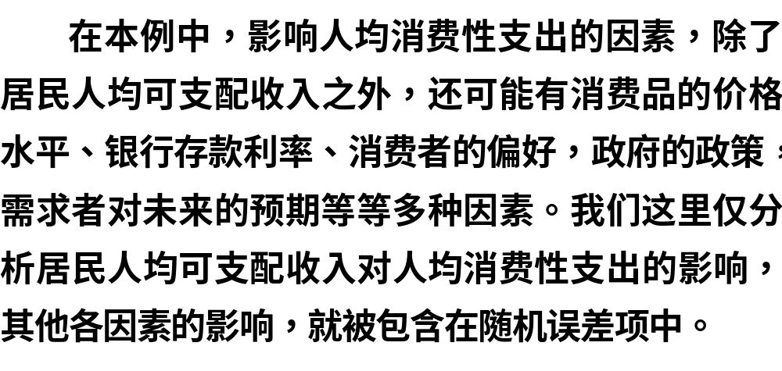

Slide 41
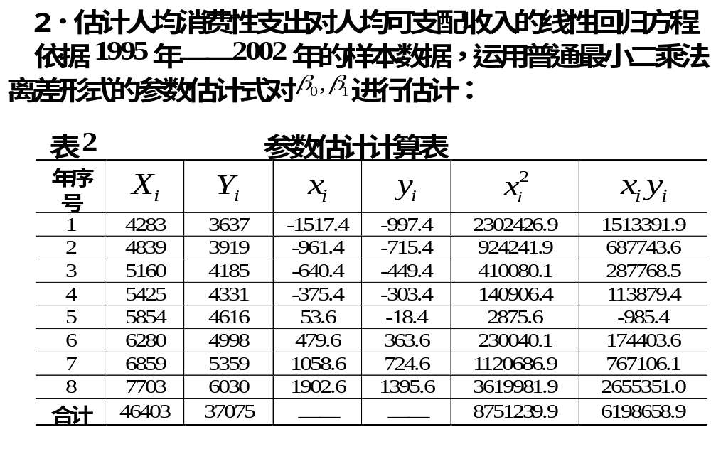

Slide 42
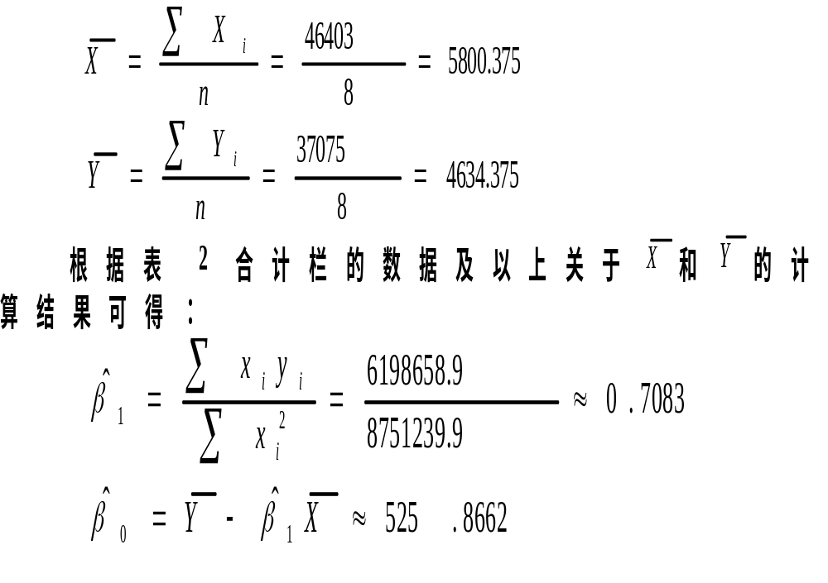

Slide 43
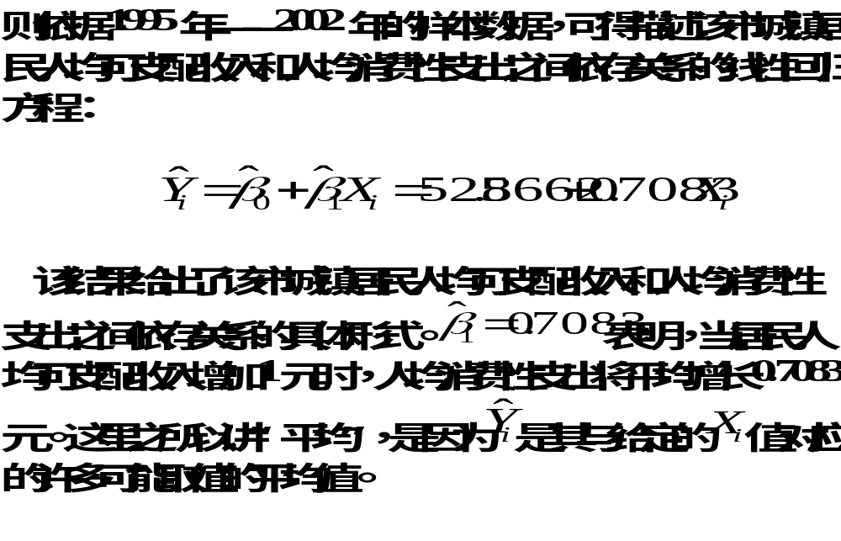

Slide 44
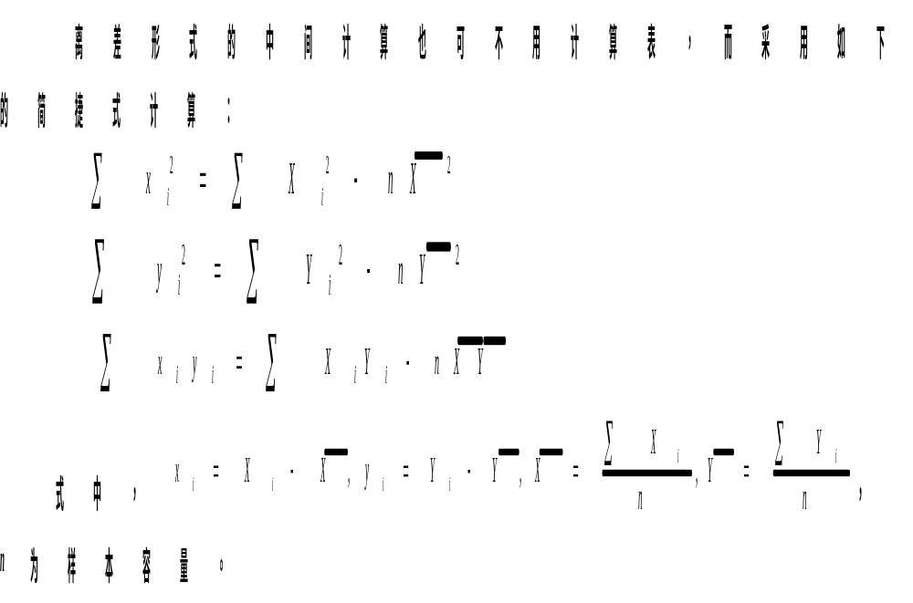

Slide 45
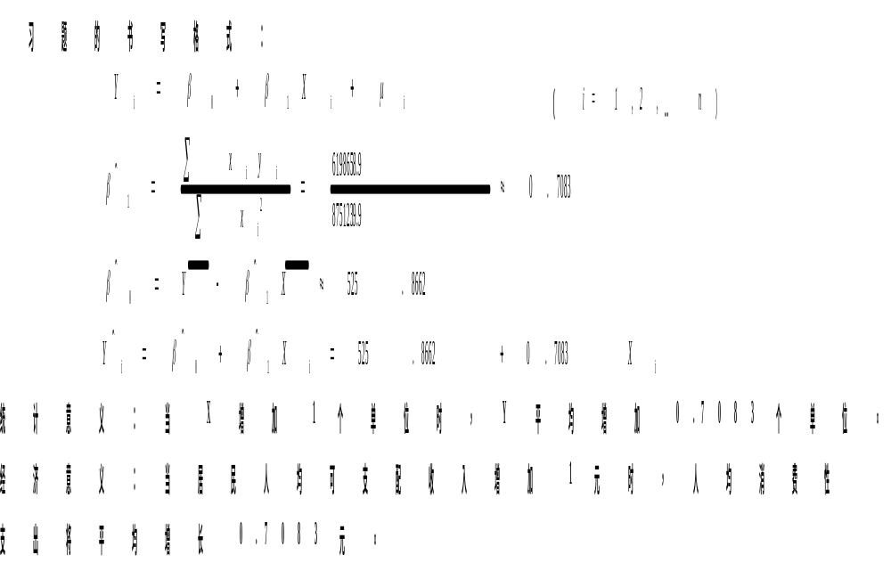

Slide 46
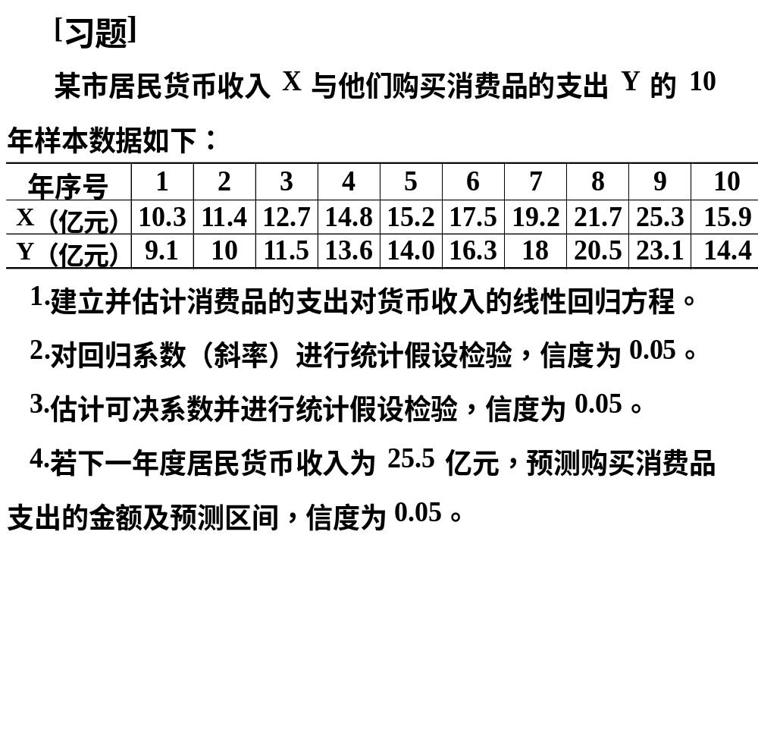
Back

